Slide 1
Муниципальное казенное дошкольное образовательное учреждение «Детский сад №3 п.Теплое» Отчет работы клуба по интересам «Веселые клеточки» (Рисование по клеточкам с детьми от 5 – 7 лет)
Воспитатель подготовительной к школе группы
Игнатова Алла Михайловна
П.Теплое

Slide 2
Поступление в школу – важный момент в жизни ребенка и его родителей. Чем лучше ребенок будет подготовлен к школе психологически, эмоционально и интеллектуально, тем увереннее он будет себя чувствовать, тем легче у него пройдет адаптационный период в начальной школе. Графические диктанты для дошкольников хорошо помогают родителям и педагогам планомерно подготовить ребенка к школе и предотвратить такие типичные трудности в обучении, как неразвитость орфографической зоркости, неусидчивость и рассеянность. Регулярные занятия графическими диктантами развивают у ребенка произвольное внимание, пространственное воображение,
мелкую моторику пальцев рук, координацию
движений, усидчивость.

Slide 3
Цели:
- подготовка руки ребёнка к письму;
- формирование художественного вкуса и практических трудовых навыков;
- воспитание творческой активности;
развитие зрительного восприятия.
Задачи:
- развитие логики и логического мышления;
- развитие мелкой моторики рук;
- развитие устойчивого внимания, учить ориентироваться на листе в клеточку.
Прогнозируемый результат:
- укрепить мышечный тонус кисти рук;
- развить чёткие движения и координацию рук ребёнка;
- снизить утомляемость и повысить работоспособность.

Slide 4
Графический диктант можно выполнять в трёх вариантах:
1. Ребенку предлагают образец геометрического рисунка и просят повторить точно такой же рисунок в тетради в клетку. 2. Взрослый диктует последовательность действий с указанием числа клеточек и их направлений (влево, вправо, вверх, вниз), ребенок выполняет работу на слух, а затем сравнивает методом наложения свое изображение орнамента или фигуры с образцом в пособии.
3. Детям предлагается скопировать изображения предметов с образцов, затем нарисовать зеркальное изображение предмета под диктовку.

Slide 5
Для родителей оформлен стенд

Slide 6
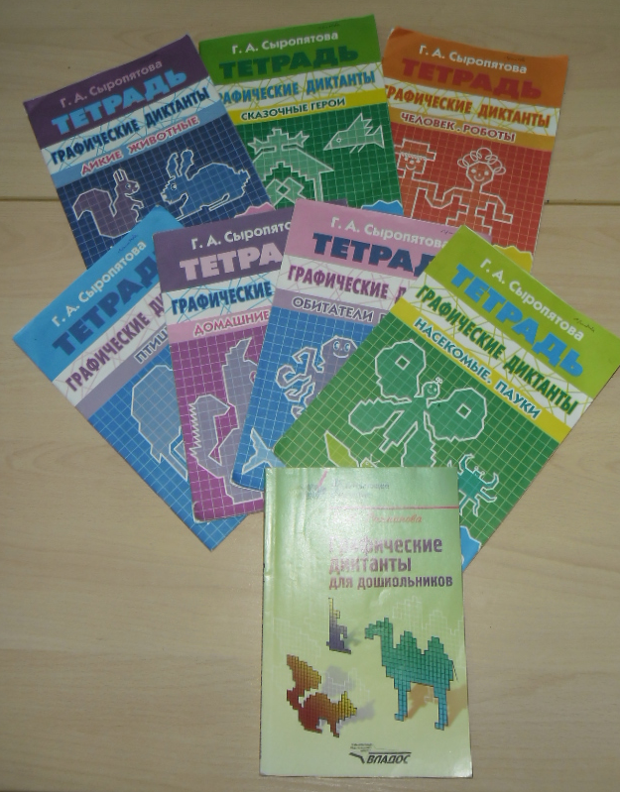
Была подобрана литература, как для групповых, индивидуальных, так и самостоятельных занятий
Notes:
Была подобрана литература, как для групповых, индивидуальных, так и самостоятельных занятий

Slide 7
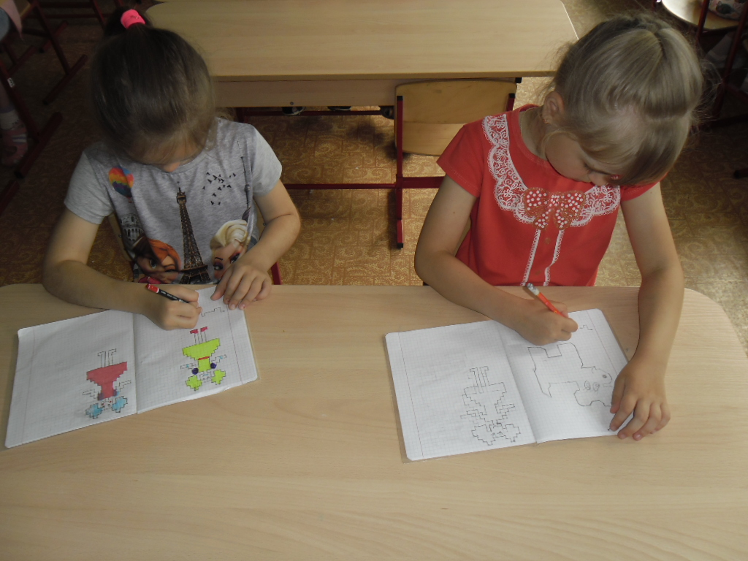

Slide 8
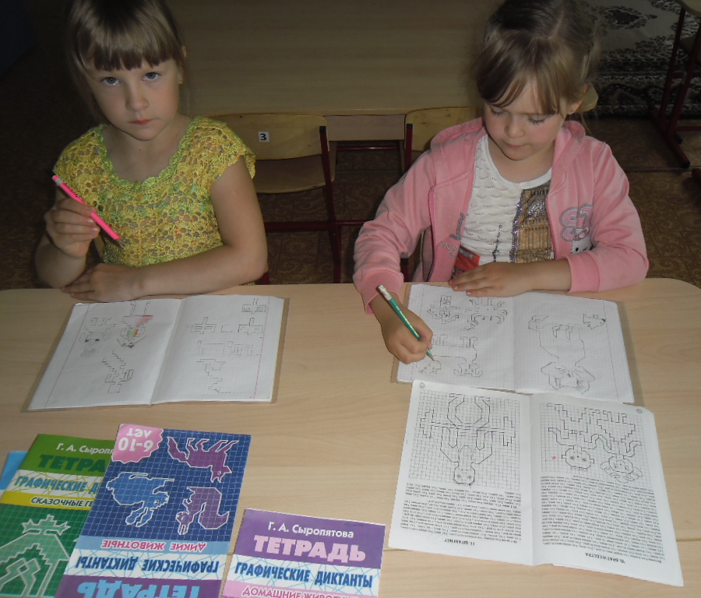

Slide 9
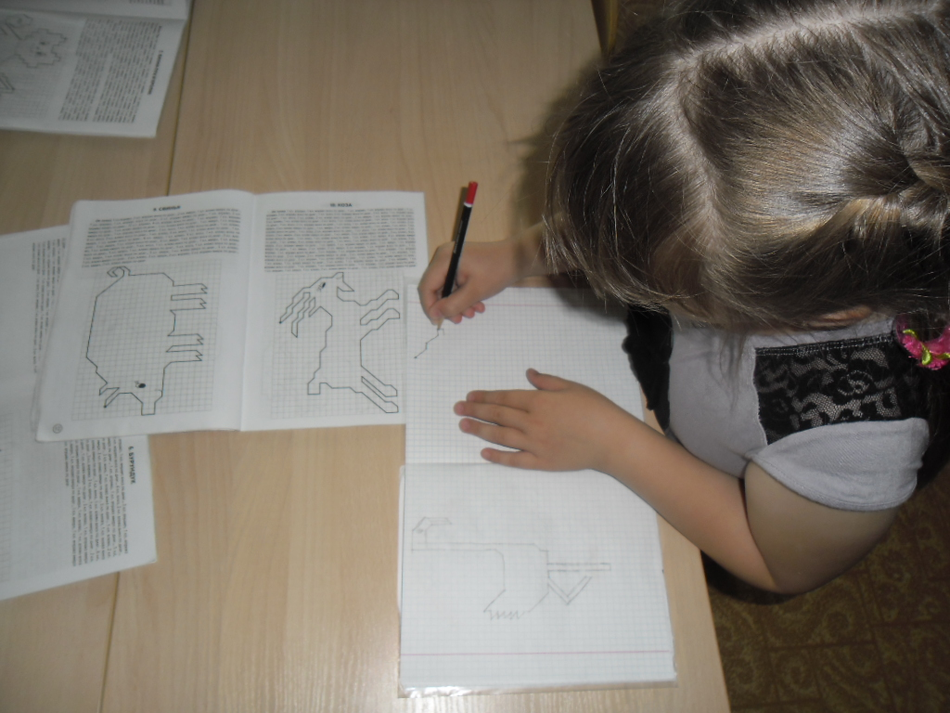

Slide 10
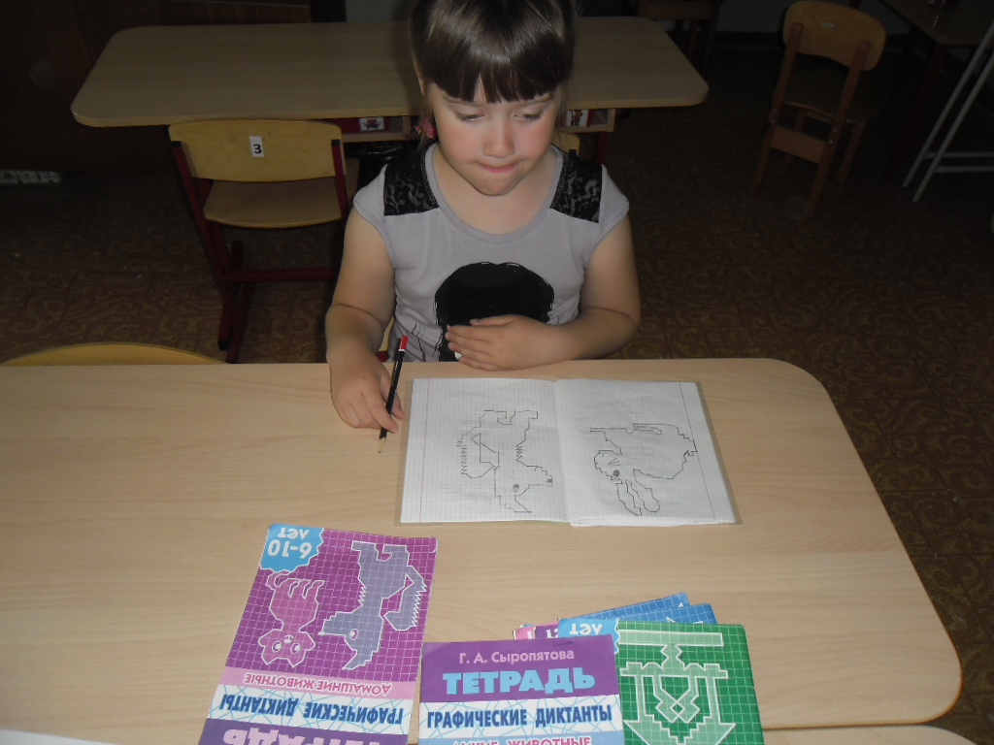
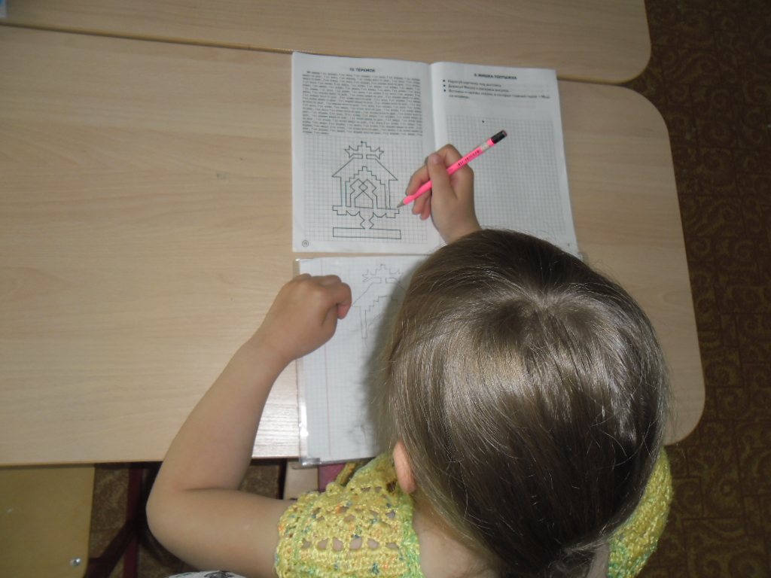

Slide 11
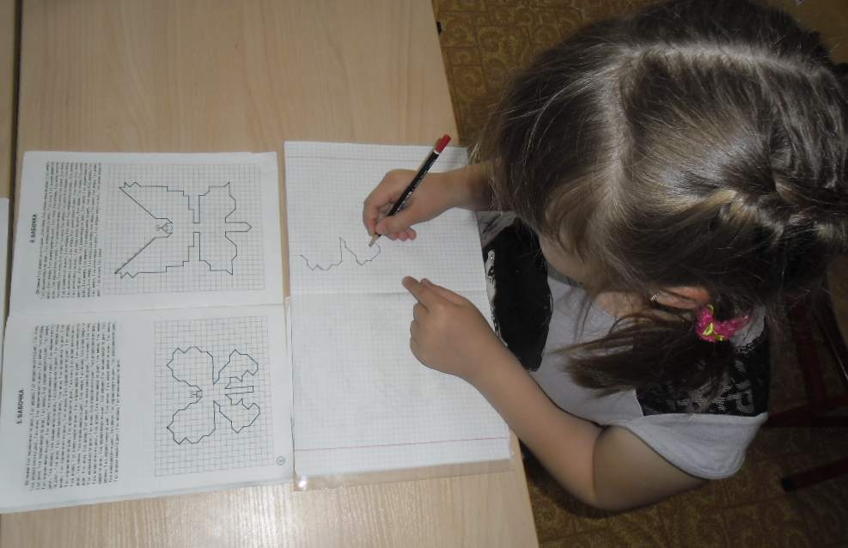
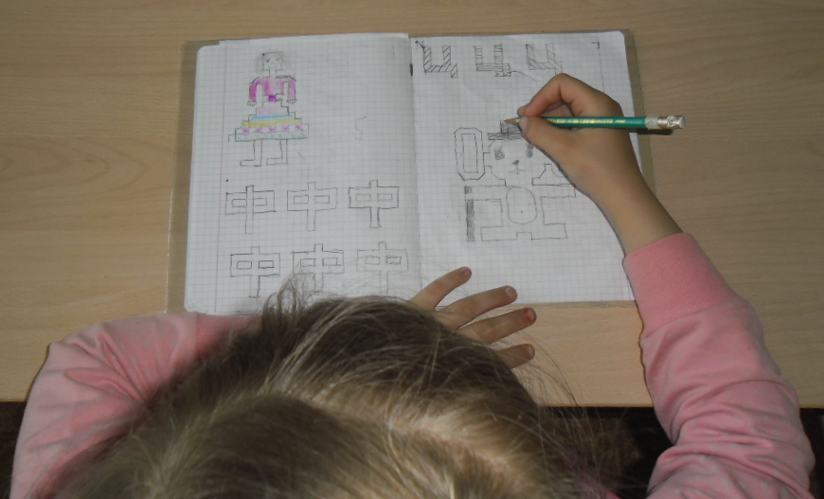

Slide 12
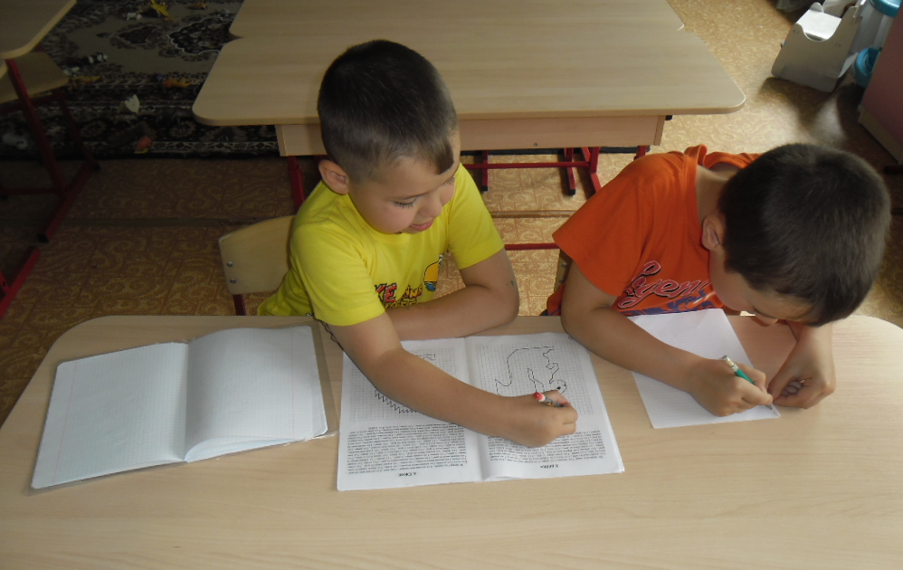

Slide 13
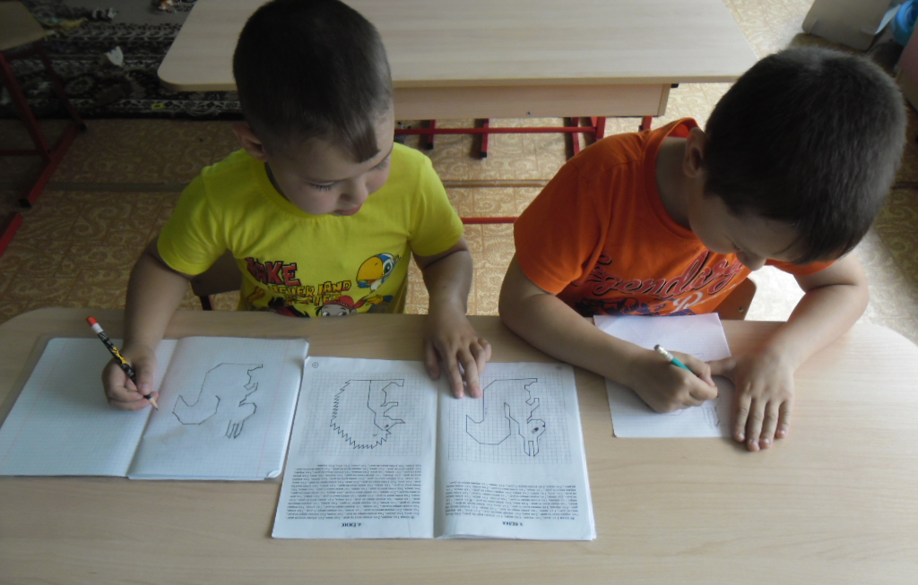

Slide 14
Мониторинг по методике «Графический диктант» Д.Эльконин
Высокий | 15 | 78,9%
Средний | 4 | 21,1%
Низкий | 0 | 0%
Вывод: основная группа детей умеет внимательно слушать, действовать по правилу, произвольно управлять своей
деятельностью, точно действовать инструкции взрослого.

Slide 15
СПАСИБО
ЗА ВНИМАНИЕ !

